Slide 1
UnivTT – Sistem de gestionare a orarelor unei universități
Sesiunea iulie 2022
Liviu Istrate
Coordonator Științific: Lect. Dr. Alex Mihai Moruz
Notes:
Bună ziua,
Mă numesc Liviu Istrate și vă voi prezenta lucrarea mea de licență cu titlul UnivTT – sistem de gestiune a orarelor unei universități, realizată sub îndrumarea dlui. Profesor Moruz Alex.
Prezentarea mea este structurată în două părți, o prezentare succintă a structurii aplicației urmată de demonstrații înregistrate a funcționalităților acesteia.

Slide 2
Introducere / Descrierea problemei
Orarul – element esențial pentru activitatea didactică dintr-o universitate
Organizarea optimă a resurselor:
Activități didactice
Discipline
Cadre didactice
Săli
Grupe / Studenți
Asigurarea intervalelor de timp necesare pentru toate activitățile
Problema orarelor poate deveni complexă atunci când sunt multe resurse și restricții implicate
Notes:
Orarul reprezintă unul din elementele cele mai importante din cadrul unei universități, el asigurând desfășurarea în condiții optime a activităților didactice. Scopul său principal este de a organiza resursele implicate în procesul didactic, și anume activitățile didactice, care reprezintă disciplinele susținute de cadrele didactice, sălile în care se desfășoară activitățile didactice, studenții organizați în grupe și intervalele de timp pentru aceste activități.
Dacă sunt luate în considerare toate aceste resurse și, pe deasupra, și eventualele restricții care pot apărea la nivelul unor cadre didactice, de exemplu, poziționarea tuturor activităților în cadrul unui orar săptămânal poate deveni o problemă cu o complexitate ridicată.

Slide 3
Cerințe
Aplicația trebuie să fie web-based (responsive)
Gestiunea unitară a resurselor la nivelul unei Universității
Aplicația trebuie să aibă 2 secțiuni:
Publică – pentru accesul tuturor celor interesați la orare
Privată – pentru gestiunea resurselor și organizarea orarelor
Interfața grafică să fie ușor de utilizat
Notes:
Am proiectat și implementat o aplicație, pentru care au fost formulate mai multe cerințe, din care le menționez acum numai pe cele mai importante:
Aplicația trebuie să fie web-based pentru a asigura un acces cât mai general fără a depinde de vreo aplicație sau de vreun modul instalate pe calculatorul local și, de asemenea, aplicația trebuie să respecte principiile „responsive” pentru o afișare optimă pe toate tipurile de dispozitive
Gestiunea resurselor trebuie să fie efectuată la nivel centralizat pentru o universitate
Aplicația trebuie să conțină două secțiuni, una publică destinată accesului la orare pentru toți cei interesați și o parte privată care să permită gestiunea resurselor și organizarea orarelor
Interfața grafică a aplicației trebuie să fie ușor de utilizat, în sensul de a permite adăugarea și modificarea informațiilor cu ușurință dar și regăsirea (căutarea) acestor informații trebuie să fie realizată cât mai ușor.

Slide 4
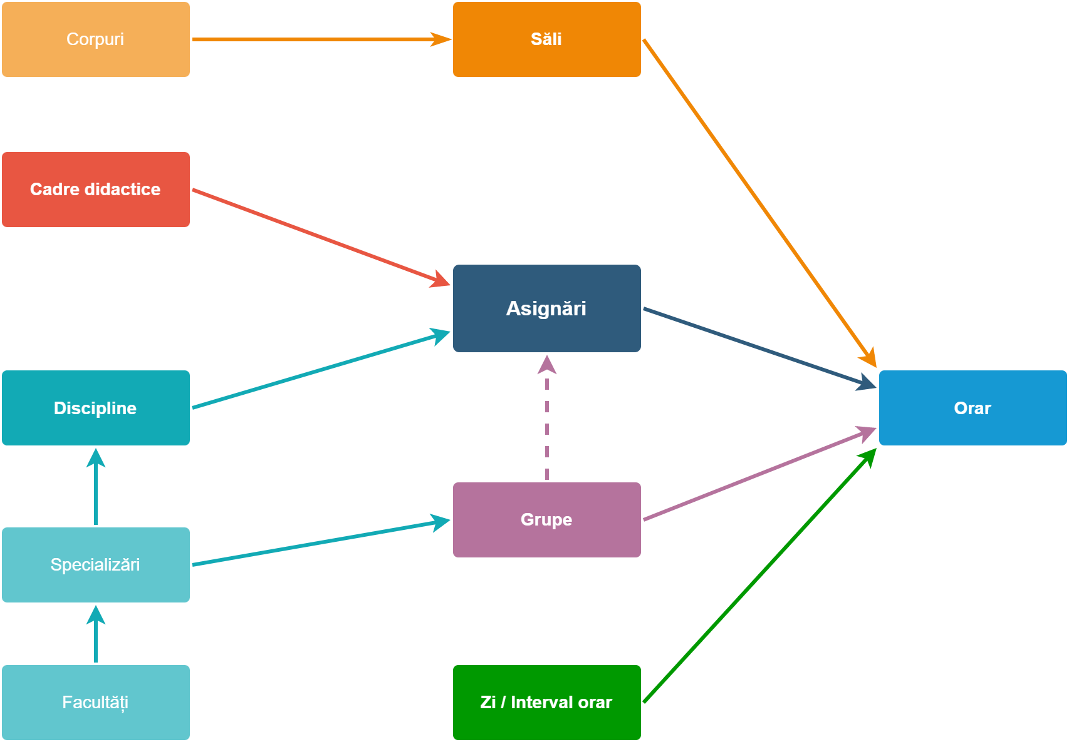
Descrierea soluției
Notes:
Pentru a realiza gestiunea și organizarea resurselor necesare constituirii orarelor aplicația care a fost dezvoltată propune următoarea soluție:
Informațiile primare sunt introduse în aplicație individual, acestea fiind:
Corpuri de clădire și săli
Cadre didactice
Facultăți și specializări, și apoi, pentru fiecare an școlar, se introduc disciplinele organizate pe anii de studii și semestre
Grupele de studenți, pentru fiecare specializare, pentru fiecare an de studiu, cu posibilitatea agregării grupelor în serii de predare
Plecând de la disciplinele introduse și numărul de ore aferente fiecărei activități didactice (curs, seminar, laborator sau proiect) se realizează asignări (așa le-am numit eu) ale cadrelor didactice la un anumit număr de ore pentru fiecare disciplină. Acest număr este dependent de numărul de grupe care este configurat pentru fiecare specializare, realizându-se înmulțirile necesare atunci când este cazul (pentru activitățile de seminar sau laborator, de exemplu, dar nu pentru activitățile de curs).
Alocarea unei activități în orar se realizează prin alegerea unui interval orar într-o zi, alegerea unei săli și a unei asignări din lista de asignări disponibile pentru grupa aleasă (sau seria de predare, dacă este vorba despre un curs).

Slide 5
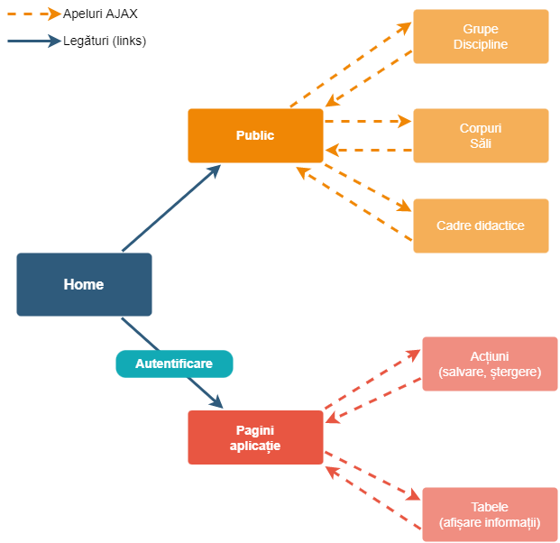
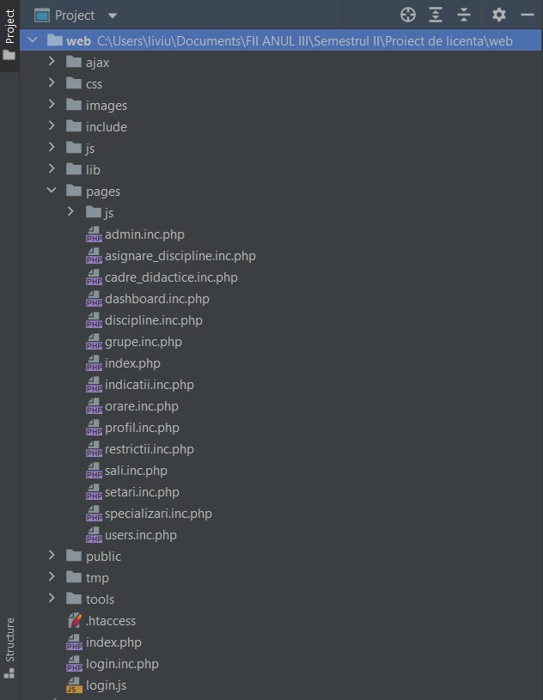
Structura aplicației
Notes:
Aplicația a fost structurată, așa cum am menționat și la nivelul cerințelor, cu două secțiuni, una publică și una privată. Funcționarea paginilor din ambele secțiuni este foarte asemănătoare. După încărcarea paginii prin intermediul unor apeluri AJAX sunt aduse informațiile din server și apoi afișate în pagina HTML, ținând cont de fiecare dată de valorile elementelor de filtrare din pagină. Pentru realizarea acțiunilor de adăugare sau modificare a informațiilor din paginile din secțiunea privată, funcționarea este implementată tot prin apeluri AJAX care întorc ca răspuns rezultatul operației (succes sau eroare), aceste mesaje fiind afișate pentru informarea utilizatorului. În cazul unei operații reușite informațiile afișate în pagină sunt actualizate, pentru a reliefa schimbările efectuate.
Din punct de vedere al organizării aplicației pe disc, așa cum se poate observa în imaginea din partea dreaptă, toată aplicația este conținută într-un singur director, iar fișierele sunt grupate după destinația lor, de exemplu, directorul pages conține fișierele pentru paginile secțiunii private a aplicației, directorul ajax toate fișierele care răspund cererilor efectuate prin apeluri AJAX, și așa mai departe.

Slide 6
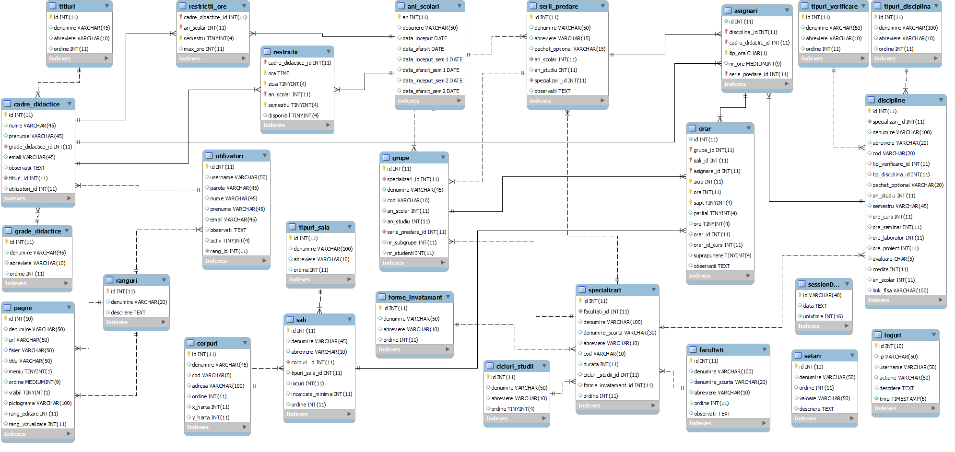
Baza de date
Notes:
În spatele aplicației se află o bază de date care are rolul de stoca toate informațiile care sunt introduse în sistem. Structura tabelelor care au rezultat din proiectare și implementare este ilustrată în figura din acest slide/diapozitiv. Se poate observa faptul că au fost create legături de referință (foreign keys) între tabelele care au câmpuri cu aceeași semnificație. Acest aspect ajută la menținerea consistenței informațiilor în interiorul bazei de date.

Slide 7
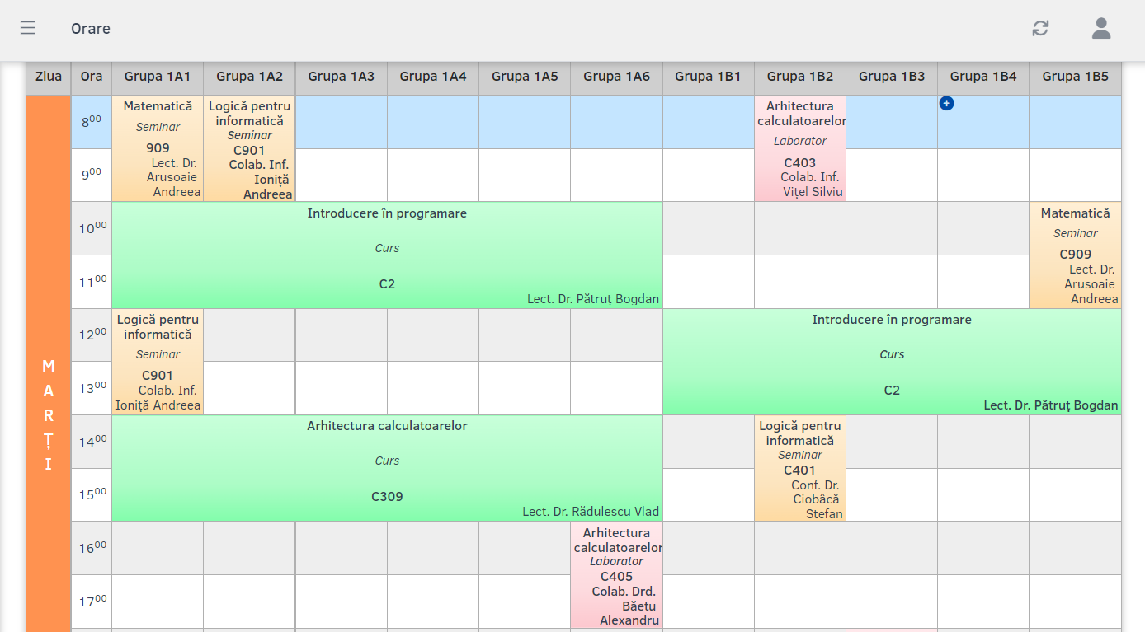
Tabele HTML - orar
Notes:
Pentru reprezentarea orarelor în paginile HTML am ales elementele de tip tabel HTML. Modul în care aceste tabele sunt create, faptul că trebuie cunoscut dinainte numărul de celule peste care se extinde o celulă (mai mare), atât pe verticală, cât și pe orizontală, a reprezentat o problemă. Pentru acest aspect a fost implementat un algoritm care construiește o matrice corespunzătoare orarului pentru o întreagă săptămână plecând de la informațiile care sunt stocate în baza de date. Această matrice este apoi parcursă pentru a crea tabelul HTML corespunzător orarului, ținând cont de celulele extinse și de celulele care nu trebuie desenate în HTML deoarece sunt ascunse de celulele extinse.

Slide 8
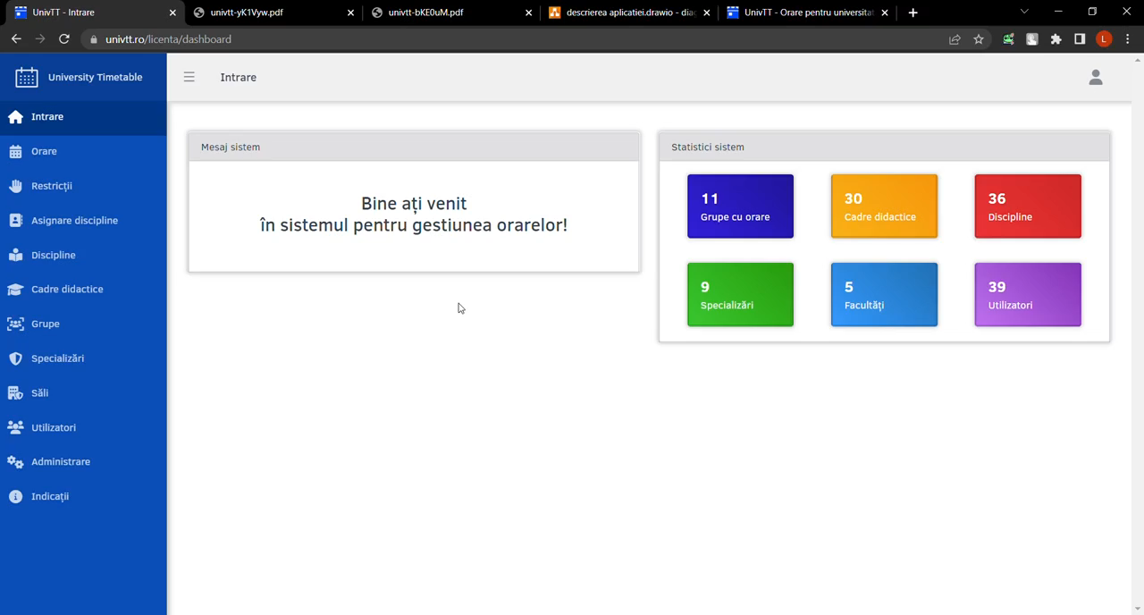
Demo secțiune privată – https://www.univtt.ro/licenta
Notes:
Pentru a ilustra mai bine funcționarea aplicației, în continuare voi prezenta o înregistrare pentru funcționarea elementelor principale din secțiunea privată a aplicației.

Slide 9
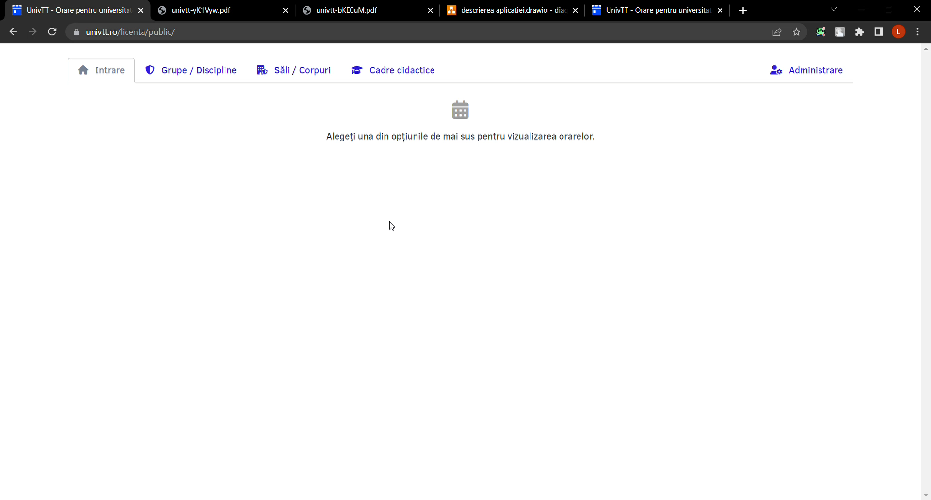
Demo secțiune publică – https://www.univtt.ro/licenta
Notes:
Secțiunea publică a aplicației este ilustrată în următoarea înregistrare:

Slide 10
Concluzii / Dezvoltări ulterioare
Aplicația UnivTT oferă posibilitatea creării în mod ușor a orarelor pentru o Universitate
Afișarea orarelor este realizată într-o formă grafică ușor de înțeles
Gestiunea informațiilor este uniformă la nivelul întregii instituției
Dezvoltări ulterioare
Crearea unei aplicații pentru dispozitive mobile care să folosească aceeași bază de date
Introducerea unui mecanism de revenire asupra operațiilor efectuate (undo)
Adăugarea unui sistem de drag&drop pentru interfața grafică de gestiune a orarelor
Generarea automată a orarelor
Notes:
Pentru a concluziona, pot spune aplicația UnivTT este funcțională și permite gestiunea ușoară a orarelor în cadrul unei universității, cu o afișare sugestivă a orarelor săptămânale pentru grupe, discipline, săli sau cadre didactice. Gestiunea informațiilor pentru o instituție de învățământ superior la nivel centralizat poate fi un avantaj atunci când se dorește evitarea unor eventuale conflicte privind alocarea unor resurse.
Ca dezvoltări ulterioare, menționez doar câteva idei principale, cum ar fi:
Extinderea aplicației cu un mecanism de generare automată a orarelor
Implementarea unor mecanisme de drag&drop pentru interfața grafică a orarelor și un sistem de a permite revenirea asupra unor operații efectuate (de tip undo)
Crearea unei aplicații specifice pentru dispozitivele mobile care să folosească aceeași bază de date, pentru o adaptare mai bună a afișării orarelor.

Slide 11
Vă mulțumesc pentru atenție!
UnivTT – Sistem de gestionare a orarelor unei universități
Sesiunea iulie 2022
Liviu Istrate
Coordonator Științific: Lect. Dr. Alex Mihai Moruz
Notes:
Vă mulțumesc pentru atenție!

